Slide 1


MODELUL RELAȚIONAL
Universitatea Al.I. Cuza Iași
Facultatea de Economie și Administrarea Afacerilor
Departamentul de Contabilitate, Informatică economică și Statistică
Noțiuni, restricții, schemă, conținut
Marin Fotache

Slide 2
Tutoriale video
02a Modelul relațional - structură
https://1drv.ms/v/s!AgPvmBEDzTOSwQy760GNPzWQSHOk
02b Lucru cu PostgreSQL. Modelul relațional – restricția de domeniu
https://1drv.ms/v/s!AgPvmBEDzTOSwQt8GPGVvFTm93U7
02c Modelul relațional - restricții de domeniu, nenulitate, unicitate
https://1drv.ms/v/s!AgPvmBEDzTOSwQqM12vzBjbY8-2f
02d Modelul relațional - restricția referențială
https://1drv.ms/v/s!AgPvmBEDzTOSwQlP7k0b9RXMDS4l
02e Modelul relațional – reguli de validare, (sub)schema BD
https://1drv.ms/v/s!AgPvmBEDzTOSwQgR8A8XdhSbqPgJ

Slide 3
Text
https://github.com/marinfotache/Baze-de-date-I/blob/master/SQL.%20Dialecte%20DB2-%20Oracle-%20PostgreSQL%20si%20SQL%20Server/SQL2009_Cap02_Modelul_relational.pdf

Slide 4

Fondator
Edgar F. Codd (1923-2003)
Matematician
Angajat al IBM
1969: raport intern IBM
1970: un articol celebru publicat în Communications of the ACM
http://www.seas.upenn.edu/~zives/03f/cis550/codd.pdf
Critică modelul ierarhic şi propune un model de date fundamentat matematic, bazat pe logica predicatelor

Slide 5
Trei piloni ai unui model de date
Structură (din ce este alcătuită o BD)
Integritate (ce restricţii pot fi definite pentru a asigura un cât mai mare grad de corectitudine a datelor din BD)
Manipulare (cum puteam actualiza şi “stoarce” de informaţii o BD)

Slide 6
Structura (obiectele) unei BDR
Noţiuni ale modelului relaţional:
Tabele (relaţii)
Atribute (coloane sau câmpuri)
Linii (tupluri sau înregistrări)
Restricţii (constrângeri) – vezi integritatea BD
Alte obiecte ce ţin de implementarea BD:
Tabele virtuale (view-uri)
Proceduri stocate, inclusiv declanşatoare
Indecşi
Reguli, etc.

Slide 7
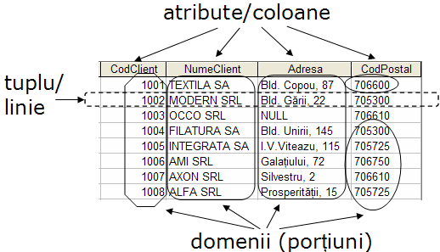
Schema (parţial) şi conţinutul unei relaţii/tabele

Slide 8
Tupluri, tupluri... - 1
O linie (tuplu) este, d.p.d.v. matematic, o relaţie între clase de valori
O relaţie (tabelă) poate avea, în orice moment, oricâte tupluri (linii)
Tuplul de mai sus aparţine tabelei CLIENŢI şi se referă la unul dintre clienţii firmei (Modern SRL)

Slide 9
Tupluri, tupluri... - 2
D.p.d.v. matematic, tuplul corespunzător clientului Modern SRL este o relaţie între patru valori (v_{i}) extrase din patru clase de valori (domenii D_{i})
un domeniu asociat codului intern atribuit fiecărui client D₁
un domeniu asociat numelor firmelor-client D₂
un domeniu asociat asociată adreselor (sediilor) clienţilor D₃
un domeniu asociat codurilor poştale (ale sediilor clienţilor) D₄

Slide 10
Atribute & domenii - 1
Ansamblul valorilor de acelaşi tip corespunde unui atribut
Pentru fiecare atribut interesează:
numele
domeniul
Un domeniu este un ansamblu valorilor acceptate (autorizate)
Domenii largi, ex.domeniul adreselor poştale
Domenii înguste, ex. domeniul sexului, care are doar două valori, M (masculin) şi F (feminin)

Slide 11
Atribute & domenii - 2
O tabelă poate avea oricâte atribute
În practică, în BD diferite pot exista tabele cu nume identice şi cu număr de atribute complet diferit. De ex. tabela COMENZI, pentru:
O pizzerie
Un dealer auto
En-grossist de materiale de construcţii
O firmă de mobilă
Un hotel
O sală de conferinţe

Slide 12
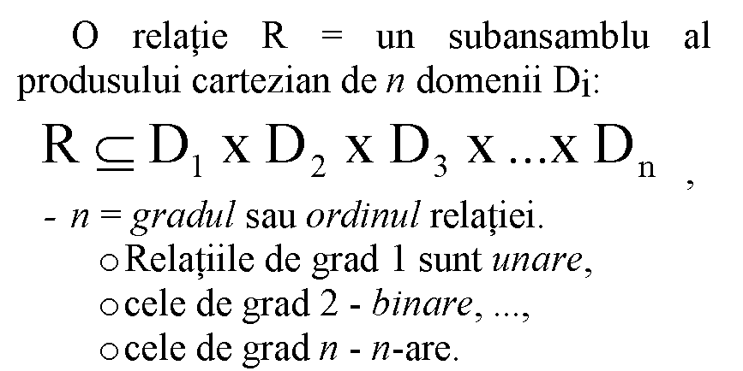
Prima definiţie (ca predicat) a unei relaţii

Slide 13
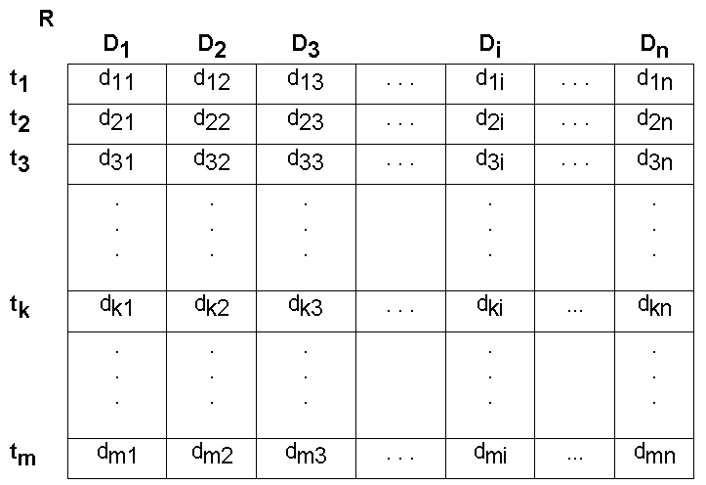
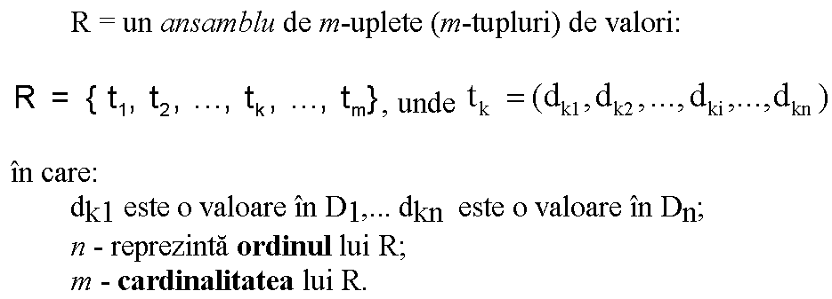
A doua definiţie (ca set de înregistrări) a unei relaţii

Slide 14
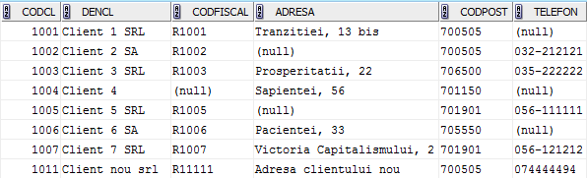
Valori nule
CLIENŢI2
Valori necunoscute
Valoare inexistentă
Clientul 6 SA nu are telefon fix instalat (şi nici mobil)

Slide 15
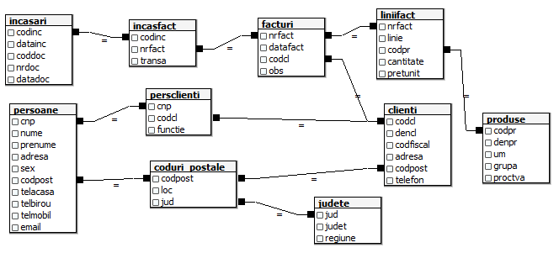
Tabele (cu atribute) ale bazei de date VÂNZĂRI

Slide 16
Reguli privitoare la relaţii (tabele) (Connoly&Begg 2004)
În cadrul unei baze de date, o relaţie prezintă un nume distinct de al celorlalte relaţii
Valoarea unui atribut într-un tuplu este atomică (simplă, elementară)
Fiecare atribut are un nume distinct
Orice valoare a unui atribut face parte din domeniul pe care a fost definit acesta
Ordinea dispunerii atributelor şi tuplurilor nu influenţează conţinutul informaţional
Nu pot exista două tupluri identice

Slide 17
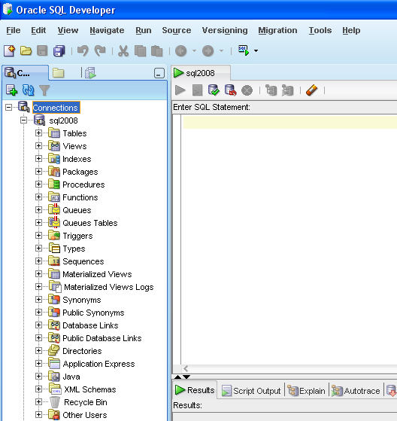
Vizualizarea obiectelor BD în
O r a c l e

Slide 18
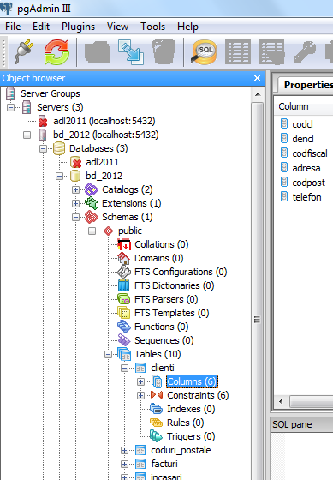
Obiecte ale unei BD în
PostgreSQL

Slide 19
Integritatea unei BD - 1
O BD conţine informaţii despre procese, tranzacţii, operaţiuni (etc.) economice (şi nu numai)
În BD informaţiile ar trebui să fie exacte sau cât mai apropiate de realitate
Din păcate, corectitutinea nu poate fi asigurată 100% decât în foarte puţine situaţii
Mecanismul de integritate diminuează numărul de erori din conţinutul BD

Slide 20
Integritatea unei BD - 2
Ex. de erori evitabile:
două persoane cu o aceaşi valoare a atributului CNP
doi sau mai mulţi studenţi cu matricol identic
existenţa în BD a unui student căruia să nu i se cunoască numele
studenţi care să apară înscrişi în anul 7 de studii
existenţa vreunei note pentru un student inexistent
...

Slide 21
Integritatea unei BD - 3
Mecanismul de integritate al BD este un ansamblu de restricţii care, odată declarate (şi implementate), sunt supravegheate automat de către SGBD
La încălcarea unei restricţii, SGBD-ul “ţipă” şi blocheză inserarea, modificarea sau ştergerea (care a generat încălcarea)
În BD pentru termenul “încălcare” se foloseşte cuvântul “violare” – engl. ”violation” (modest omagiu adus ştirilor de la ora 17:00)

Slide 22
Mecanisme de asigurare a integrităţii unei BD
Restricţii (Constraints - vezi slide-urile următoare) – tratate în acest curs – mecanism pur declarativ
Declanşatoare (Triggers) – subiect abordat în discipline ale masterului Sisteme informaţionale pentru afaceri – mecanism declarativ-procedural
Reguli (Business Rules) – vezi mastere SIA/SDBIS – mecanism declarativo-procedural

Slide 23
Tipuri de restricţii de proiectare şi implementare într-o BD
De domeniu
Valori nenule
Atomicitate (neimplementabilă direct, este luată în considerare la proiectarea schemei BD)
De unicitate (chei candidate)
cheie primară
chei alternative
Referenţiale
De comportament (reguli definite la nivel de atribut sau de înregistrare)

Slide 24
Restricţii de domeniu
Se pot declara:
Implicit, la crearea unei tabele, prin tipurile standard asociate fiecărui atribut: număr întreg, număr real, şir de caractere, dată calendaristică, interval etc.
Explicit prin comenzi:
CREATE DOMAIN (implementată în PostgreSQL)
CREATE TYPE (implementată în PostgreSQL)

Slide 25
Două domenii şi o tabelă (în PostgreSQL)
CREATE DOMAIN domCoduriPostale NUMERIC(6)
CHECK ( VALUE BETWEEN 100001 AND 999999) ;
CREATE DOMAIN domEMailuri VARCHAR(100)
CHECK (VALUE LIKE '%@%.%')
CREATE TABLE pers (
nume VARCHAR(50),
prenume VARCHAR(50),
adresa VARCHAR(100),
codpost domCoduriPostale,
email domEMailuri ) ;

Slide 26
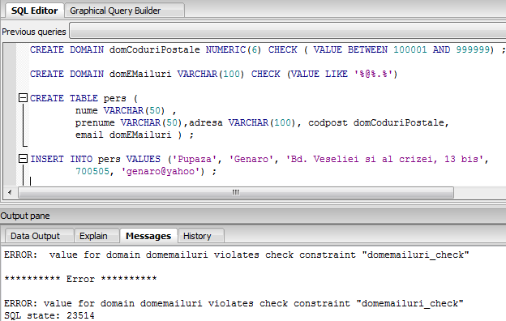
Încălcarea restricţiei de domeniu (în PostgreSQL)

Slide 27
Valori nenule
Pentru atributele importante, trebuie instituită obligativitatea valorilor nenule:
Matricol,
NumePrenume
NumărFactură
Clauza NOT NULL
Obligatorie pentru atributele din cheia primară

Slide 28
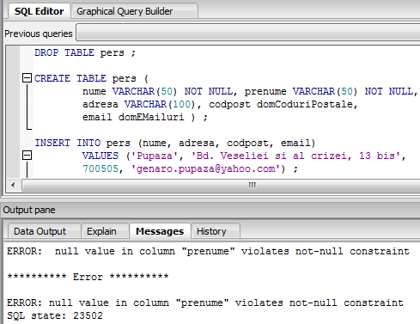
Încălcarea restricţiei de nenulitate (în PostgreSQL)

Slide 29
Atomicitate
Este o restricţie de proiectare a BD
Accepţiunea clasică a atomicităţii: valorile tuturor atributelor trebuie să fie simple, elementare (nici complicate/complexe (imagini, clipuri video) şi nici colecţii/seturi)
A atras multe reproşuri la adresa modelului relaţional (mai ales din direcţia orientării pe obiecte)
Este “alunecoasă”: o aceaşi valoare poate fi considerată uneori atomică, alteori neatomică (este clar, nu-i aşa?) !!!

Slide 30
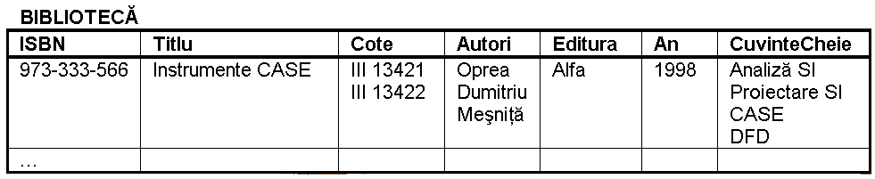
Atomicitate – ex.1
Pentru BD dedicată unei biblioteci personale, toate valorile pot fi acceptate ca atomice
Pentru BD unei biblioteci universitare (căutări după autori, subiecte...), valorile atributelor Cote, Autori şi CuvinteCheie sunt neatomice

Slide 31
Atomicitate – ex.2
Atributul Adresa are componentele:
Strada
Nr
Bloc
Scară
Etaj
Apartament
CodPoştal
Localitate
Judeţ
În unele situaţii – ex. BD FEAA, tabela STUDENŢI, atributul Adresa este atomic
În alte situaţii (ROMTELECOM, ROMGAZ) NU !

Slide 32
Cum stabilim dacă un atribut este atomic sau nu
Numele unui atribut sugerează destul de bine dacă atributul este atomic sau nu:
Atributul MatricolStudent este atomic
Atributul Student nu este atomic (un student are un nume, un CNP, un matricol, este înscris la o specializare, într-un an de studii)
NumeClient este atomic
Client nu !
Atributul Telefon (numărul) este atomic
Atributul Telefoane nu !

Slide 33
Problema identificării
Cum diferenţiem:
O persoană de alta,
Un profesor de altul (toţi sunt enervanţi!),
O carte de altă carte (asta chiar că nu vă interesează!),
O factură de altă factură ?
Oamenii fac diferenţierea uneori inconştient, pe baza unei imagini de ansamblu
Calculatoarele au nevoie de informaţii precise pentru a face identificarea

Slide 34
Identificatori
Într-o tabelă (relaţie) este interzisă existenţa a două (sau mai multe) linii (înregistrări) complet identice
Trebuie să existe un atribut (sau o combinaţie de atribute) ale cărui valori nu se repetă pe alte linii, oricât de mare ar fi tabela (miliarde de înregistrări)
Dacă o tabelă nu are niciun identificator, atunci trebuie reproiectată (de obicei i se mai adaugă câteva atribute) !

Slide 35
Cheia primară
Definiţie: Atribut sau un grup de atribute care identifică fără ambiguitate fiecare tuplu (linie) al relaţiei (tabelei)
Cerinţe:
unicitate:
compoziţie minimală
valori non-nule
Restricţie: Nici un atribut din cheia primară nu poate avea valori nule (restricţia entităţii)

Slide 36
Chei candidat, primare, alternative
Dacă într-o relaţie există mai multe combinaţii de atribute care conferă unicitate tuplului, acestea sunt denumite chei candidate.
O cheie candidată care nu este identificator primar este referită ca şi cheie alternativă.
Criterii de alegere a cheii primare:
- Familiaritate
- Stabilitate
- Minimalitate
- Simplitate

Slide 37
Pretendenţi la cheia primară - 1
Se dă tabela STUDENŢI, pentru BD a FEAA, cu atributele:
{ Matricol, NumePren, CNP, Adresa, CodPoştal, Localitate, Ţară, TelFix, TelMobil, E-Mail, SerieNrCardIdentit, CicluStudii, AnStudii, FormaStudii, Modul, Specializare, SerieCurs, Grupa, Observ}
Care este cheia primară a tabelei ?

Slide 38
Pretendenţi la cheia primară - 2
Pasul 1: se elimină toate atributele ale căror valori se pot repeta (pentru doi sau mai mulţi studenţi):
NumePren (există studenţi cu acelaşi nume şi acelaşi prenume)
Adresa (fraţii sau soţii/concubinii locuiesc (uneori) la aceeaşi adresă)
CodPoştal, Localitate, Ţară, TelFix – vezi explicaţia de la Adresă
CicluStudii, AnStudii, FormaStudii, Modul, Specializare, SerieCurs, Grupa – într-o grupă sunt mai mulţi studenţi (chiar dacă numai unul vine la şcoală !)

Slide 39
Pretendenţi la cheia primară - 3
Rămân în discuţie:
Matricol (identifică fiecare student – a fost valabil la nivel de facultate, apoi la nivel de universitate, iar acum este valabil la nivelul ţării)
CNP (este unic la nivel naţional)
TelMobil (de obicei, un telefon mobil este folosit de o singură persoană)
E-Mail (şi adresa de e-mail este personală)
SerieNrCardIdentit (combinaţia Serie+Nr card de identitate este unică la nivel naţional)

Slide 40
Pretendenţi la cheia primară - 4
Pasul 2: se elimină toate atributele care ar putea valori nule:
2’: Nu toţi studenţii îşi “declară” numărul de telefon mobil şi adresa de e-mail (pentru a nu fi terorizaţi de secretariat/decan/pro-decani); şi-au rămas doar trei: Matricol, CNP, SerieNrCardIdentit
2’’: Favorit pare CNP deoarece:
SerieNrCardIdentit se modifică la pierderea cardului, la schimbarea adresei sau căsătorie (nu este stabil)
Valorile atributului Matricol sunt mai lungi şi utile doar în universitate (prin comparaţie, CNP-ul este folosit şi de Evidenţa Populaţiei, Paşapoarte, Poliţie, Moravuri, Anti-Drog etc. );

Slide 41
Pretendenţi la cheia primară - 5
Problema CNP-ului: FEAA are şi studenţi din ţări care nu folosesc CNP-ul (Grecia, Albania, China, Franţa, Germania etc.)
Risc: în unele înregistrări din tabela STUDENŢI (corespunzătoare studenţilor care provin din ţările de mai sus) valoarea CNP va fi NULL !!!
Soluţie: cheia primară a tabelei STUDENŢI va fi atributul Matricol

Slide 42
Chei alternative
În ex. anterior (tabela STUDENŢI), atributul:
SerieNrCardIdentit
şi atributele ale căror valori nu trebuie să se repete, dar pot avea valori NULLe:
CNP
TelMobil
E-Mail
pot fi declarate chei alternative (clauza UNIQUE din SQL); SGBD-ul va “veghea” ca valorile nenule ale acestora să nu se repete

Slide 43
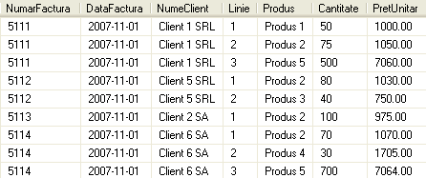
Cheie primară compusă - 1
Care este cheia primară a tabelei FACTURĂRI ?
Niciun atribut, singur (individual) nu diferenţiază o linie de toate celelalte

Slide 44
Cheie primară compusă - 2
Specificaţii minimale 1:
Numărul facturii nu se reciclează
O factură este adresată unui singur client
O factură conţine oricâte linii
Pe o linie se află un singur produs
Un produs poate apărea de două sau mai multe ori într-o factură
Cheie primară: (NumărFactură, Linie)
Chei alternative: -

Slide 45
Cheie primară compusă - 3
Specificaţii minimale 2:
Numărul facturii nu se reciclează
O factură este adresată unui singur client
O factură conţine oricâte linii
Pe o linie se află un singur produs
Un produs nu poate apărea de două sau mai multe ori într-o factură
Cheie primară: (NumărFactură, Linie)
Cheie alternativă: (NumărFactură, Produs)

Slide 46
Cheie primară compusă - 4
Specificaţii minimale 3:
Numărul facturii se reciclează annual
O factură este adresată unui singur client
O factură conţine oricâte linii
Pe o linie se află un singur produs
Un produs nu poate apărea de două sau mai multe ori într-o factură
Cheie primară:(NumărFactură, DataFactură, Linie)
Cheie alternativă:(NumărFactură, DataFactură,
Produs)

Slide 47
Cheie primară compusă - 5
Specificaţii minimale 4:
Numărul facturii se reciclează annual
O factură este adresată unui singur client
O factură conţine oricâte linii
Pe o linie se află un singur produs
Un produs poate apărea de două sau mai multe ori într-o factură
Cheie primară:(NumărFactură, DataFactură, Linie)
Cheie alternativă: - (niciuna)

Slide 48
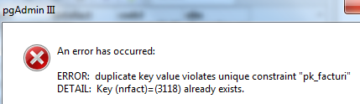
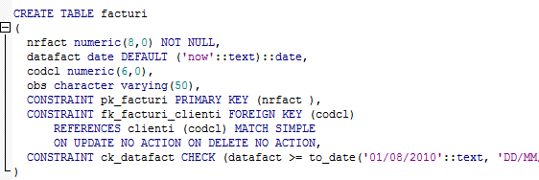
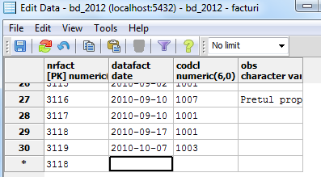
Încălcarea cheii primare (în PostgreSQL)

Slide 49
Restricţia referenţială
O BD este alcătuită din mai multe tabele (pentru a diminua redundanţele şi anomaliile ce pot apărea la editare)
Multe perechi de tabele se află în relaţia părinte-copil (relaţie stabilită printr-un atribut cu aceeaşi semnificaţie şi deseori cu acelaşi nume; în cele două tabele atributul se numeşte cheie primară (sau alternativă), respectiv cheie străină, (sau cheie externă sau coloană de referinţă))
Restricţia referenţială interzice apariţia înregistrărilor orfane

Slide 50
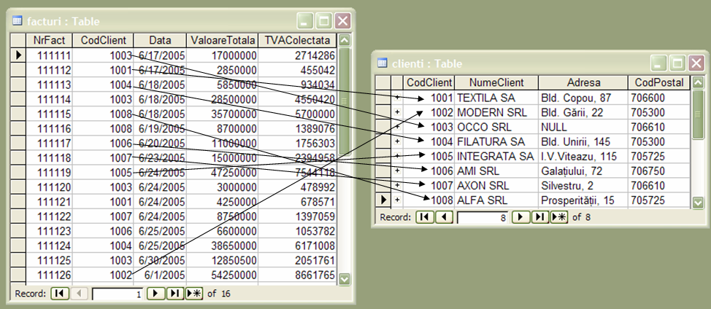
Exemplu de restricţie referenţială
tabelă copil
tabelă părinte
cheie primară
cheie străină

Slide 51
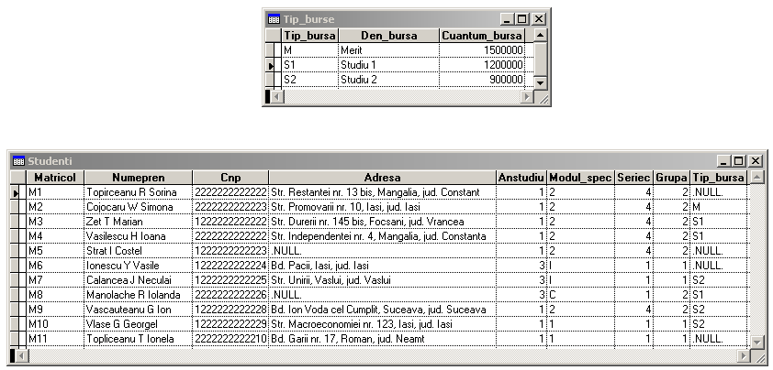
Exemplu de restricţie referenţială în care cheia străină poate avea valori nule
tabelă părinte
tabelă copil
cheie primară
cheie străină

Slide 52
Declararea restricţiei referenţiale
CREATE TABLE clienti(
codcl NUMERIC(6) NOT NULL,
dencl VARCHAR(30), codfiscal CHAR(9),
..., CONSTRAINT pk_clienti PRIMARY KEY (codcl ), ...
) ;
CREATE TABLE facturi (
nrfact NUMERIC(8,0) NOT NULL, datafact DATE,
codcl NUMERIC(6), …
CONSTRAINT fk_facturi_clienti FOREIGN KEY (codcl)
REFERENCES clienti (codcl)
ON UPDATE NO ACTION
ON DELETE NO ACTION ) ;

Slide 53
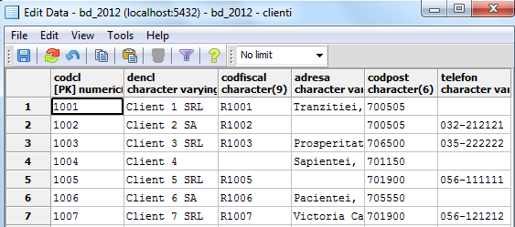
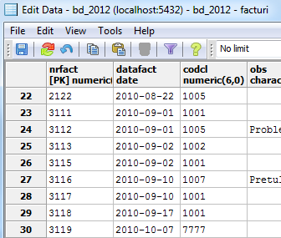
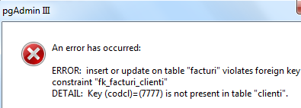
Încălcarea restricţiei referenţiale

Slide 54
Operaţiuni ce pot periclita restricţia referenţială
Într-o tabelă copil (ex. FACTURI)
Inserarea unei înregistrări (valoarea cheii străine nu există în tabela părinte)
Modificarea valorii unei chei străine (noua valoare a cheii străine nu există în tabela părinte)
Într-o tabelă părinte (ex. CLIENTI)
Ștergerea unei înregistări (înregistrările copil rămân “orfane”)
Modificarea valorii unei chei primare (înregistrările copil ale vechii valori a cheii primare rămân “orfane”)

Slide 55
Reguli de implementare a unei restricţii referenţiale
La ştergerea unei înregistrări părinte - ON DELETE
Se blochează operaţiunea dacă există măcar o înregistrare copil (RESTRICT)
Se şterg în cascadă toate înregistrările copil (CASCADE)
La modificarea unei valori a cheii primare (într-o înregistrare părinte) - ON UPDATE
Se blochează operaţiunea dacă există măcar o înregistrare copil (RESTRICT)
Se modifică în cascadă valori cheilor străine în toate înregistrările copil (CASCADE)

Slide 56
(Re)Declararea restricţiei referenţiale
CREATE TABLE clienti (
codcl NUMERIC(6) NOT NULL,
dencl VARCHAR(30), codfiscal CHAR(9),
..., CONSTRAINT pk_clienti PRIMARY KEY (codcl ), ...
) ;
CREATE TABLE facturi (
nrfact NUMERIC(8,0) NOT NULL, datafact DATE,
codcl NUMERIC(6), …
CONSTRAINT fk_facturi_clienti FOREIGN KEY (codcl)
REFERENCES clienti (codcl)
ON UPDATE CASCADE
ON DELETE RESTRICT ) ;

Slide 57
Restricţii de comportament
Reguli la nivel de atribut:
AnStudii cuprins între 1 si 3:
AnStudii BETWEEN 1 AND 3
Sex poate fi doar F sau B: Sex IN (‘F’, ‘B’)
Stare civila: N, C, D: StareCiv IN (‘N’,’C’,’D’)
Reguli la nivel de înregistrare:
Dacă CicluStudii = 2, atunci AnStudii poate fi doar 1 sau 2:
CASE WHEN CicluStudii=2
THEN AnStudii <3 END

Slide 58
Declararea unei reguli la nivel de atribut
CREATE TABLE facturi(
nrfact NUMERIC(8) NOT NULL,
datafact DATE DEFAULT CURRENT_DATE,
…
CONSTRAINT ck_datafact CHECK
(datafact >= DATE’2010-08-01’
AND datafact <= DATE‘2015-01-01’)
…
);

Slide 59
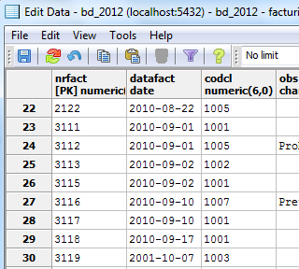
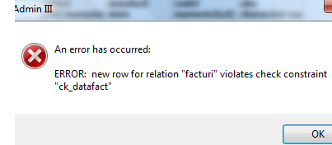
Încălcarea regulii la nivel de atribut

Slide 60
Schema şi conţinutul unei BDR
Conţinutul unei relaţii (tabele) este reprezentat de ansamblul tuplurilor (înregistrărilor, liniilor) ce o alcătuiesc la un moment dat.
O schemă relaţională - un ansamblu de relaţii (tabele) asociate semantic prin domeniul lor de definiţie şi prin restricţii de integritate

Slide 61
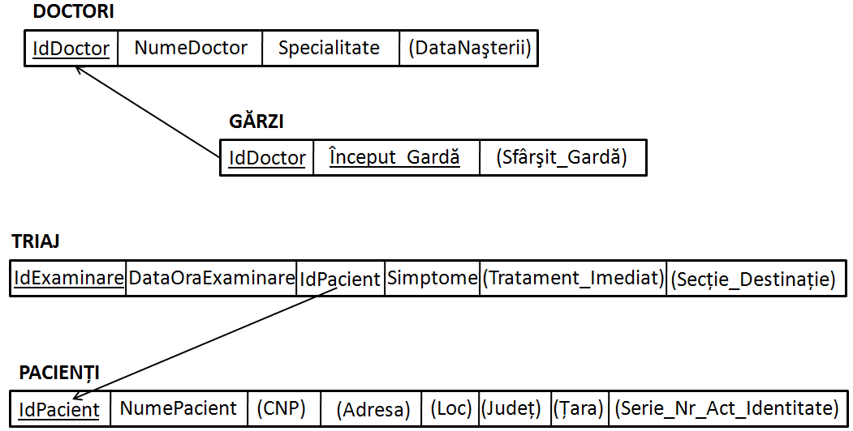
Schema unei BD simple (TRIAJ)

Slide 62
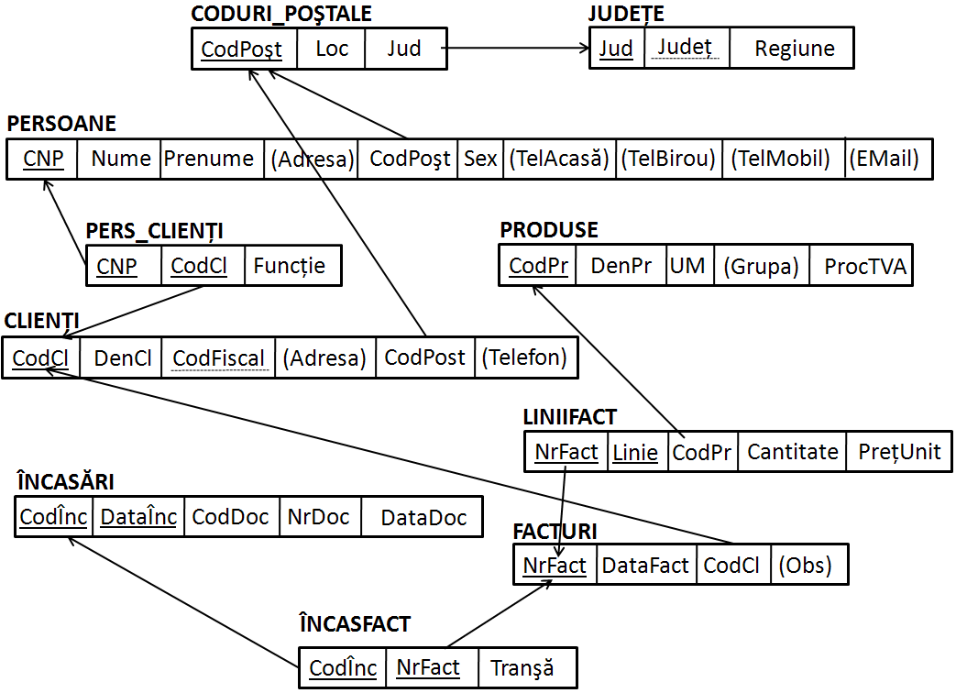
Schemă simplificată a BD VÂNZĂRI

Slide 63
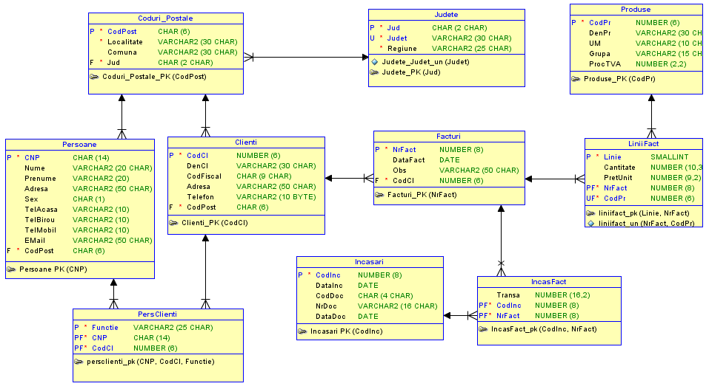
Schema BD VÂNZĂRI în Oracle Data Modeler

Slide 64
(Posibile) Teme de discuţie la curs
Se dă schema DVD Rental (vezi GitHub)
Precizați ce entitate descrie o înregistrare din fiecare tabelă a bazei de date
Discutați cheia primară și cheile alternative ale fiecărei tabele
Care sunt atributele pentru care ați declara restricția de nenulitate și de ce?
Discutați fiecare restricție referențială
Propuneți între două și cinci reguli de validare pentru fiecare tabelă din BD
Propuneți atribute suplimentare și justificați-le.
Analog pentru BD Northwind (vezi GitHub)

Slide 65
Tabele virtuale (view-uri)
View (engl) - imagine, relaţie (tabelă) virtuală, derivată sau dinamică.
O tabelă virtuală stabileşte o legătură semantică între tabele obişnuite (statice) şi/sau alte tabele virtuale (dinamice), nefiind definită explicit, prin tupluri proprii, ca o tabelă de bază (statică), ci printr-o expresie relaţională.
Pentru tabelele virtuale, pe disc se memorează numai schema, nu şi conţinutul.

Slide 66
Proceduri stocate
Module de program (cod) care fac parte integrantă din baza de date.
Procedurile stocate sunt păstrate în dicţionarul de date (catalogul sistem).
Exemple:
funcţii pentru calculul unor valori implicite,
proceduri/funcţii de validare la nivel de atribut
module de validare la nivel de înregistrare
funcţii/proceduri de calcul a unor expresii complexe etc.

Slide 67
Declanşatoare (triggere)
Declanşatorul (trigger) este un tip special de procedură stocată care este executată automat odată cu un eveniment predefinit (ex. inserare, actualizare sau ştergere)
Facilităţi:
actualizarea automată a unor atribute calculate
restricţii utilizator complexe
jurnalizarea actualizămodificărilor suferite de baza de date,
păstrarea integrităţii referenţiale etc.
Există o tipologie comună, însă apar și diferențe de la SGBD la SGBD

Slide 68
(Alte) Câteva tutoriale video (opțional)
Relational Database Concepts
https://www.youtube.com/watch?v=NvrpuBAMddw
Database Lesson #2 of 8 - The Relational Model
https://www.youtube.com/watch?v=kyGVhx5LwXw
Database Fundamentals
http://www.youtube.com/watch?v=xNJZYX6tpWU&NR=1
02-01-relational-model.mp4
https://www.youtube.com/watch?v=spQ7IFksP9g
Chapter 3: Data models - relational model
https://www.youtube.com/watch?v=j9bCZE4zRmU

